Slide 1
АЛГЕБРА
10 класс
ТЕМА:
ПРЕОБРАЗОВАНИЯ ГРАФИКОВ

Slide 2
СДВИГ

Slide 3
РАСТЯЖЕНИЕ
Пусть точка $B(x)$в числовой оси $l$ удалена от начала координат $O$ в $k$ раз и переведена в точку $B_{1}\left(x_{1}\right)$. Координата $B_{1}$ вычисляется по формуле $x_{1}=kx$. Если $k>0,$ то точки $B_{1}\left(x_{1}\right)$ и B лежат по одну сторону от точки $O$, а при $k<0$точки $B_{1}\left(x_{1}\right)$ и B лежат по разные стороны от точки $O.$ Если $\left|k\right|<1$ , то $x=OB$ сокращается в $k$ раз; если $\left|k\right|>1$, то отрезок $OB$растягивается в $k$ раз. При $k=1$ точки $B$ и $B_{1}$ совпадают, при $k=−1$ они расположатся симметрично относительно точки $O.$
$$(рис 2)$$
$$(рис 3)$$

Slide 4
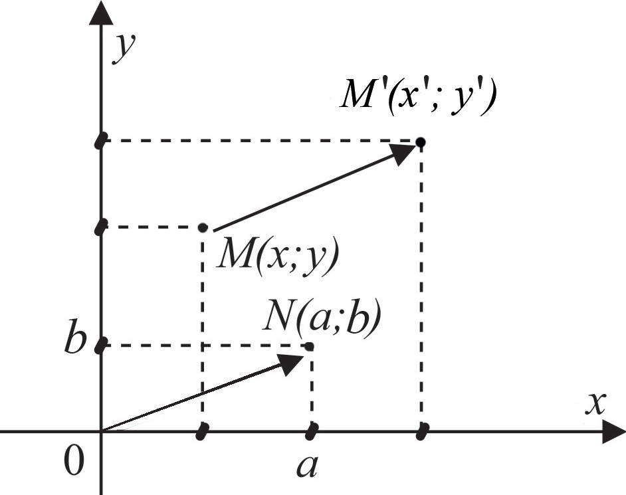
ПАРАЛЛЕЛЬНЫЙ ПЕРЕНОС
При параллельном переносе все точки в координатной плоскост $x Oy$ переносятся в одинаковом направлении и на одинаковое расстояние. Так, если начало координа $O(0;0)$ перенесено в точку$N\left(a;b\right)$, точка$M(x;y)$переносится в точку $M^{′}=\left(x^{′};y^{′}\right).$Для координат точки$M^{′}=\left(x^{′};y^{′}\right)$справедливы следующие формулы: $x^{′}=x+a$,$y′=y+b$.
$$(рис. 4)$$

Slide 5
ПРЕОБРАЗОВАНИЕ ГРАФИКА ФУНКЦИИ
Приведенные выше преобразования (сдвиг, растяжение, параллельный перенос) позволяют построить графики функций $y=f\left(x−a\right)+b, y=m∙f\left(\frac{x}{k}\right)$ ( где $a,b,m,k,−$постоянные числа и $m≠0,k≠0$) с помощью графика функции$y=f\left(x\right)$
Например, чтобы построить график функции$y=f\left(x−a\right)+b$ с помощью графика функции$y=f(x)$, каждая точка графика $y=f(x)$ сдвигается вправо на $a$ единиц и поднимается на $b$ единиц вверх, т.е. переноситься параллельно вектору $(a,b)$.
Чтобы построить график функции $y=m∙f\left(\frac{x}{k}\right)$с помощью графика функции $y=f(x)$ абсцисса каждой точки графика функции$y=f(x)$ по оси$Ox$ в $k$раз сжимается (если $k>0$ вправо, если $k<0$, то влево), а ее ордината по оси $Oy$ расстягивается на $m$ единиц (если $m>0$, то вверх, если $m<0,$то вниз).

Slide 6
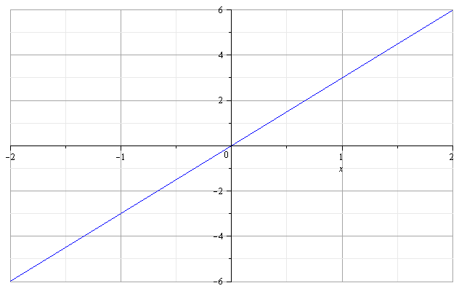
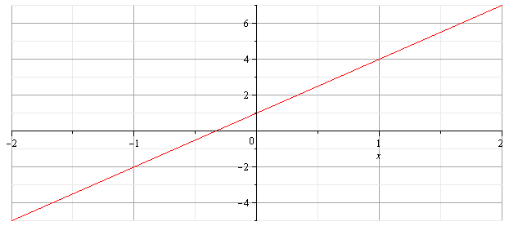
РЕШЕНИЕ ПРИМЕРОВ
Пример 1. С помощью графика функции $y=3x$ постройте график функции $y=3\left(x−1\right)+4$.
Решение.
Чтобы построить график функции $y=3\left(x−1\right)+4,$
график функции $y=3x$ параллельно переносится на вектор (1;4).
$y=3x+1$
$$y=3x$$

Slide 7
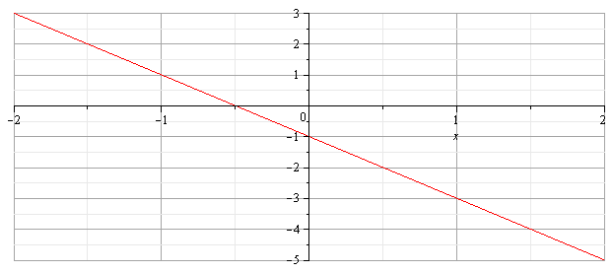
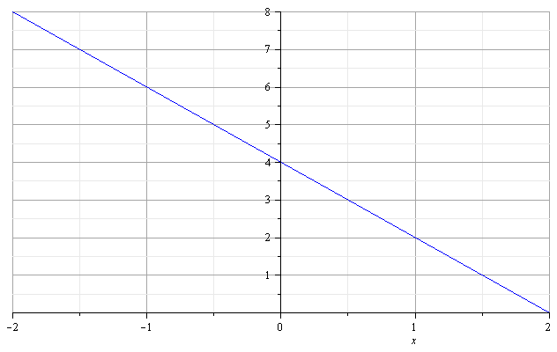
РЕШЕНИЕ ПРИМЕРОВ
Пример 2. Постройте график функции $y=−2x+4$ с помощью графика функции $y=−2\left(x+3\right)+5$.
Решение.
Чтобы построить график функции $y=−2\left(x+3\right)+5,$
график функции $y=−2x+4$ параллельно переносится на вектор (3;1)
$$y=−2x+4$$
$y=−2x−1$

Slide 8
РЕШЕНИЕ ПРИМЕРОВ
Пример 3. Постройте график функции $y=2−{\left(x+3\right)}^{2}$пользуясь графиком параболы ${y=x}^{2}$.
Решение
Чтобы построить график функции $y=2−{(x+3)}^{2}$, график функции $y=x^{2}$ сначала сдвигается на $3$ единицы влево и симметрично переноситься относительно оси $Ox.$После этого полученный график поднимается по оси $Oy$ на $2$ единицы вверх.
$$y=x^{2}$$
$y={(x+3)}^{2}$

Slide 9
РЕШЕНИЕ ПРИМЕРОВ
$y=−{(x+3)}^{2}$
$y=2−{(x+3)}^{2}$
Пример 4. Постройте график функции$y=sin2x$ с помощью графика функции $y=sinx$ .

Slide 10
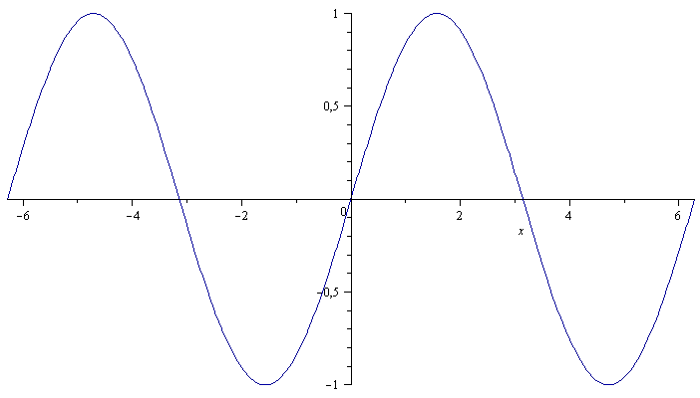
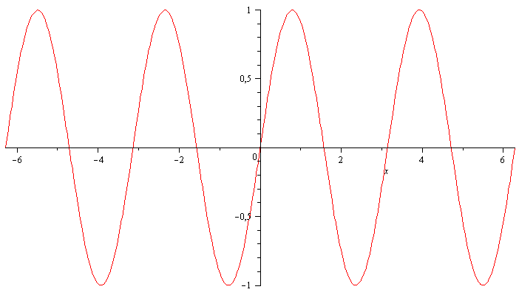
РЕШЕНИЕ ПРИМЕРОВ
Решение
Чтобы построить график функции $y =sin2x$, абсцисса каждой точки графика функции $y =sinx$ сжимается двукратно по оси $Ox$ вправо.

Slide 11
РЕШЕНИЕ ПРИМЕРОВ
Пример 5. Постройте график функции $y=−2cos\left(2x−\frac{π}{4}\right)$ с помощью графика функции $y=cosx.$
Решение.
Чтобы построить график функции $y=−2cos\left(2x−\frac{π}{4}\right)$ или $y=−2cos2\left(x−\frac{π}{8}\right)$, сначала график функции $y=cosx$ сдвигается вправо на $\frac{π}{8},$ потом его абсциссы сжимаются вправо в 2 раза и ординаты стягиваются вверх в 2 раза. Потом полученный график симметрично переносится по оси $Ox.$

Slide 12
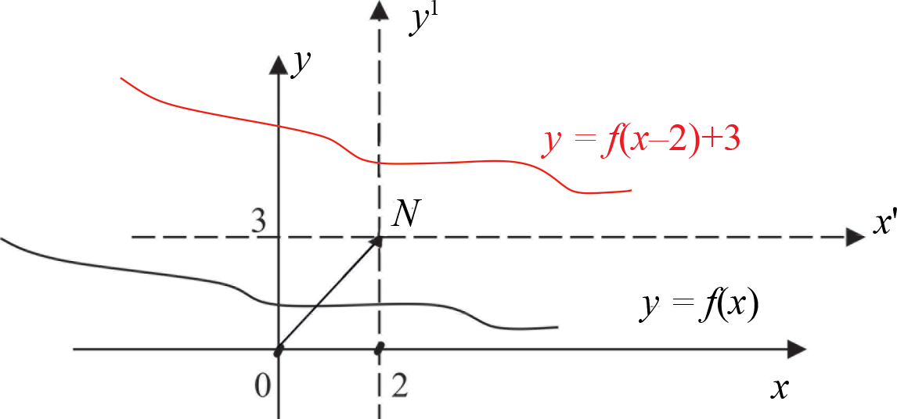
РЕШЕНИЕ ПРИМЕРОВ
Пример 6. Постройте график функции $y=f\left(x−2\right)+3$, пользуясь графиком функции $y=f(x)$.
Решение
Для построения графика функции $y=f\left(x−2\right)+3$ каждая точка графика функции $y=f(x)$ параллельно переноситься на вектор (2;3)
(рис. 5)
29- rasm.

Slide 13
ЗАДАНИЯ ДЛЯ САМОСТОЯТЕЛЬНОГО РЕШЕНИЯ
Выполнить № 170 (1, 2)
Стр. 51

